Slide 1

UNIVERSITETI I PRISHTINËS “HASAN PRISHTINA”
FAKULTETI I INXHINIERISË ELEKTRIKE DHE KOMPJUTERIKE
Dokumentim teknik i projektit
Titulli i projektit : Ligjet e Mekanikës
Punoi: Avdulla Preniqi
Lorik Hamiti
Prof. Dr. Valon Veliu

Slide 2
Përmbajtja
Hyrje
Dinamika e lëvizjes translative
Ligji i pare i Njutonit
Ligji i dyte i Njutonit
Ligji i tretë i Njutonit
Konkluzion

Slide 3
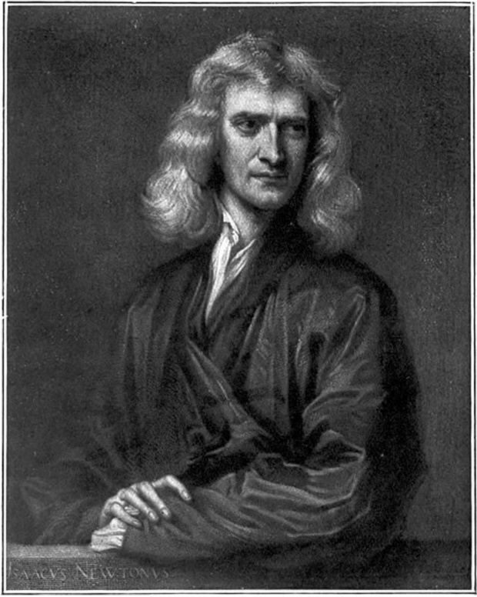
Hyrje
Mekanika është një nga degët më themelore të fizikës, e cila merret me studimin e forcave dhe lëvizjes së trupave në natyrë. Ajo ka një rëndësi të jashtëzakonshme në shpjegimin e fenomeneve të ndryshme fizike dhe gjen zbatim në shumë fusha të shkencës dhe teknologjisë. Ligjet e mekanikës, të cilat u formuluan për herë të parë nga shkencëtari i famshëm Isak Njuton, përbëjnë bazën e kuptimit të këtyre fenomeneve. Këto ligje, të njohura si Ligjet e Njutonit, kanë shpjeguar me sukses lëvizjen e objekteve që nga epoka klasike deri në aplikime moderne në inxhinieri dhe shkencë.
Në këtë punim seminarik do të shpjegohen në detaje tre ligjet e Njutonit, të cilat janë themeli i dinamikës së mekanikës. I cili synon jo vetëm të shpjegojë konceptet themelore të këtyre ligjeve, por edhe të ilustrojë rëndësinë e tyre në zgjidhjen e problemeve inxhinierike dhe shkencore.

Slide 4


DINAMIKA E LËVIZJES TRANSLATIVE
Dinamika e lëvizjes translative merret me lëvizjen e objekteve ne hapësirë ku të gjitha pjesët e tyre lëvizin me të njëjtën shpejtësi dhe drejtim, pa rotacion . Ajo analizon forcat që veprojnë mbi objektet dhe ndikimin e tyre në lëvizje. Lëvizja mund të jetë në qetësi ose në ndryshim të pozicionit me kalimin e kohës. Në kinematikë studiohen parametra si pozicioni, shpejtësia dhe nxitimi, ndërsa dinamika fokusohet në forcat dhe energjinë që shkaktojnë lëvizjen.
Energjia dhe Puna në Lëvizjen Translative
Energjia Kinetike (Ek): Lidhet me lëvizjen e objektit dhe përllogaritet si:
Puna (W): Kryhet kur Kur një forcë vepron mbi një objekt dhe shkakton një ndryshim në pozicionin e tij, bëhet punë. dhe llogaritet si:
ku F është forca dhe d distanca në drejtimin e forcës.

Slide 5
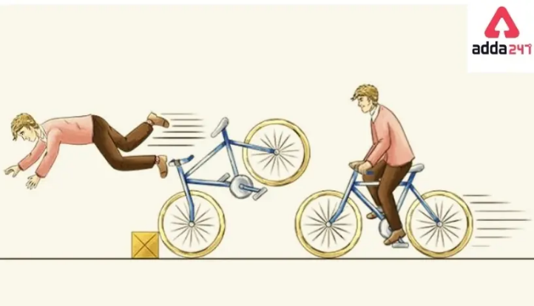
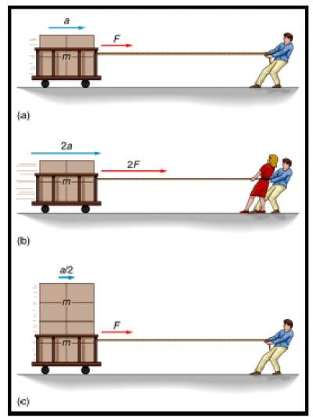


LIGJI I PARË I NJUTONIT thotë:
"Një objekt do të qëndrojë në pushim, ose në lëvizje të pandryshueshme në një vijë të drejtpërdrejtë, përveç nëse vepron mbi të një forcë e jashtme."
LIGJI I DYTË I NJUTONIT thotë :
Ndryshimi i sasisë së lëvizjes Brenda kohës është në përpjesëtim të drejtë me forcën dhe kryhet në drejtimin e saj pa marrë parasysh veprimet e forcave të tjera , dhe shprehet me formulën :
LIGJI I TRETË I NJUTONIT thotë:
Për çdo veprim, ka një kundërveprim të barabartë dhe në drejtim të kundërt .
Matematikisht, mund të shprehet si:

Slide 6
Konkluzion
Ligjet e lëvizjes të Njutonit janë tre principe themelore që përshkruajnë marrëdhënien midis një trupi dhe forcave që veprojnë mbi të, dhe si lëvizja e trupit reagon ndaj këtyre forcave.
Ligji i Parë: Një objekt mbetet në pushim ose lëviz me shpejtësi konstante përveç nëse ndikohet nga një forcë e jashtme.
Ligji i Dytë: Nxitimi i një objekti është proporcional me forcën dhe i anasjelltë me masën (F=ma).
Ligji i Tretë: Çdo veprim ka një kundërveprim të barabartë dhe të kundërt.
Këto principe janë thelbësore për të kuptuar dhe analizuar lëvizjen dinamike, qoftë translative apo rrotulluese, si dhe ndikimin e forcave si graviteti dhe fërkimi.

